Slide 1


Slide 2
Bevezető
valós idejű
online
stratégia
multiplayer

Slide 3
Hogy kerül képbe az én programom?
Miért van rá igény? Mi a haszna?
Játékosok számára kliensből nem elérhető adatokat gyűjt össze és jelenít meg
fun fact
információ
  felkészülés a meccsre
  stratégia építése
  döntések előkészítése, támogatása

Slide 4
Hogyan működik?
lol api használata
adott játékos, adott meccs
résztvevő játékosok
belső logika → win rate

Slide 5
Development vs. Production API KEYS
20 requests every 1 seconds
100 requests every 2 minutes
VS.
3,000 requests every 10 seconds
180,000 requests every 10 minutes

Slide 6

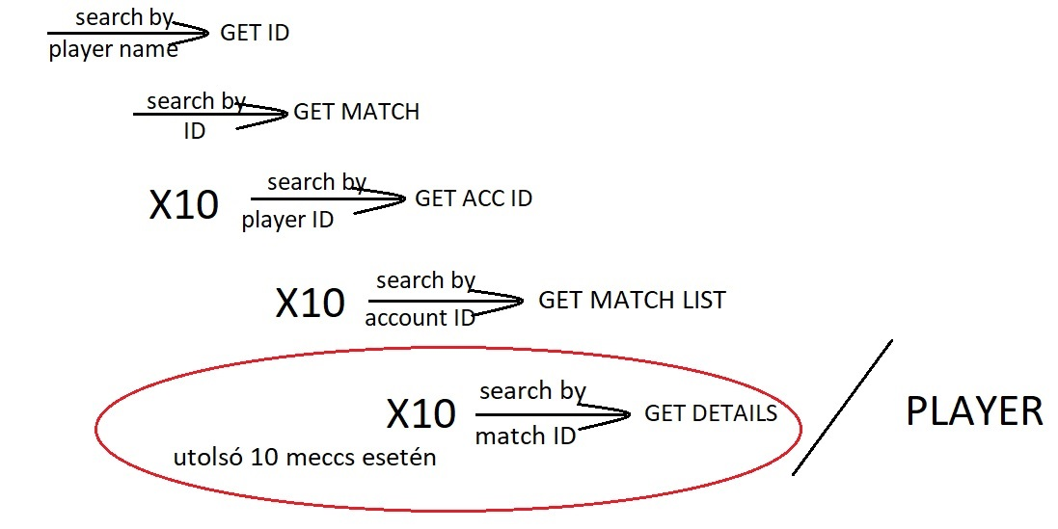

Slide 7
Megoldás?
több API KEY használata
API CALL delay
statikus adatbázis

Slide 8
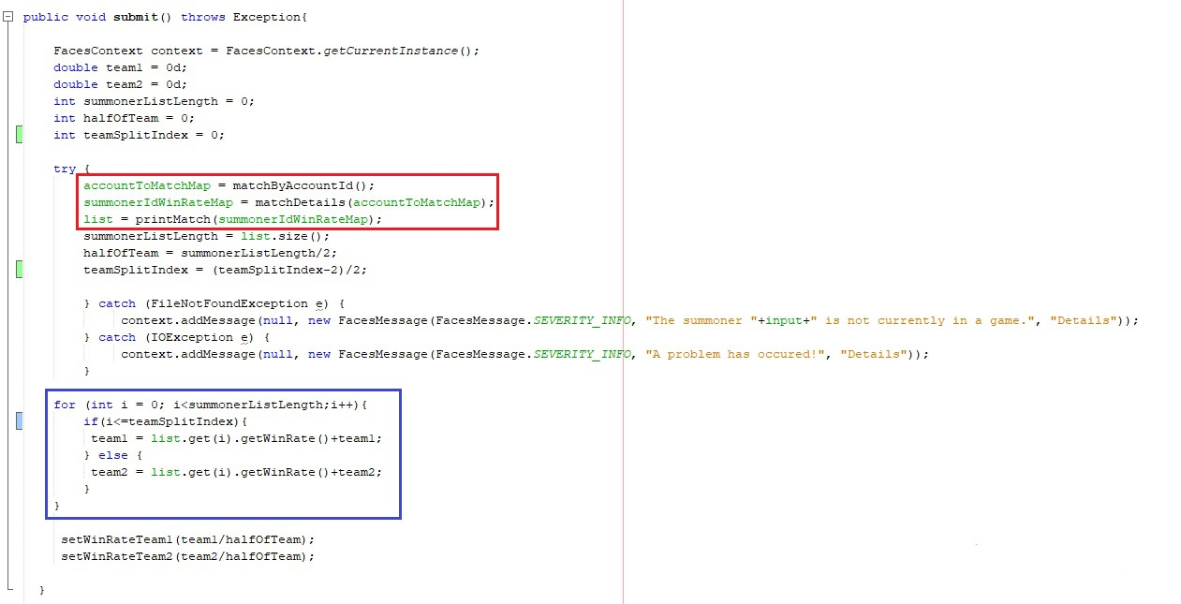

Slide 11








Felhasznált technológiák:

Slide 12
Köszönöm a figyelmet!
github.com/balintpocsi
linkedin.com/in/balintpocsi
pbalint89@gmail.com
készítette: Pócsi Bálint

